Slide 1
Party Functional Requirement
จัดทำโดย นายสิทธิพงศ์ จำรัสฤทธิรงค์
ที่ปรึกษาโครงงาน รองศาสตราจารย์ ดร.วรา วราวิทย์

Slide 2
เกี่ยวกับ application
แอปพลิเคชันเว็บแนว FullStack DevOps และ CloudNative
ช่วยจัดการข้อมูลบุคคลและองค์กร
ดูแลความสัมพันธ์และการสื่อสารทั้งหมด

Slide 3
ภาพรวม
PartySync แพลตฟอร์มเว็บสำหรับจัดการข้อมูลบุคคลและองค์กร
ประกอบด้วยเลเยอร์ Root, Type, Info, Relationship, Communication
รองรับการทำงานแบบ CRUD ผ่านอินเทอร์เฟซที่ใช้งานง่าย
ออกแบบตามหลัก UX/UI ด้วย React และ Material-UI

Slide 4
Layer Root

Slide 5
Authentication การยืนยันตัวตนผู้ใช้
ผู้ใช้ใหม่ต้องสมัครเพื่อสร้างบัญชี
ผู้ใช้ที่มีบัญชีแล้วสามารถล็อกอินเพื่อใช้งาน
ผู้ใช้ที่ล็อกอินสามารถแก้ไขโปรไฟล์และล็อกเอาท์ได้
การล็อกอินปลอดภัยด้วย JWT เก็บโทเค็นในคุกกี้

Slide 6
การจัดการประเทศ
ประเทศบนโลก นานๆ ทีจะมีการแก้ใข เลยจัดให้อยู่ใน หมวดหมู่ Root
ถ้ามีประเทศใหม่เพิ่มเข้ามาบนโลก ก็สามารถเพิ่มประเทศลงในระบบได้
สามารถอ่านรายการประเทศทั้งหมดที่มีในระบบได้
ถ้าประเทศที่มีอยู่บนโลกมีการแก้ใขชื่อ ก็สามารถแก้ในระบบได้
ถ้าประเทศบนโลกหายไป ก็สามารถลบประเทศออกจากระบบได้
ประเทศในระบบจะเก็บ iso code แบบ char 2 และชื่อไทยอังกฤษ

Slide 7
Layer Type
เป็น layer ของข้อมูลจำพวกประเภท เอาไว้สำหรับแบ่งประเภท หรือใช้เป็นรายละเอียดใน layer ต่อๆ ไป เช่น ประเภทอัตลักษณ์ทางร่างกายจะนำไปใช้ในการเก็บรายละเอียกของ person ถ้ามีแค่ height weight จะเก็บได้ 2 อย่างเกี่ยวกับ person ถ้าเพิ่มรอบเอวเข้าไปด้วย ระบบจะสามารถเก็บรอบเอวของ person ได้ด้วย

Slide 8
Marital Status Type ประเภทสถานภาพสมรส
โดยเริ่มต้นในระบบ โดย default อิงจากสำนักสถิติแห่งประเทศไทย
ถ้ามีสถานภาพสมรสใหม่เกิดขึ้นมาสามารถเพิ่มในระบบได้ได้
สามารถดูสถานภาพสมรสทั้งหมดในระบบได้
ถ้าในอนาคตคำอธิบายสถานภาพการสมรสเปลี่ยนระบบก็เปลี่ยนตามได้
ถ้าสถานภาพสมรสถูกยกเลิก ก็สามารถลบออกจากระบบได้

Slide 9
Person Name Type ประเภทชื่อ
โดยเริ่มต้นในระบบมี first, middle, last, nick, name ใช้ในการเก็บชื่อของ person
ถ้าในอนาคตต้องการจะเก็บประเภทชื่ออื่นๆ ด้วย ก็สามารถเพิ่มได้โดยไม่ทำให้ข้อมูลเก่าเสียหาย
สามารถดูระเภทชื่อทั้งหมดในระบบได้
สามารถแก้ใขประเภทชื่อในระบบได้
สามารถลบประเภทชื่อในระบบได้

Slide 10
Physical Characteristictype ประเภทอัตลักษณ์ร่างกาย
โดยเริ่มต้นในระบบมี Height Weight
ในอนาคตถ้าต้องการเก็บรายละเอียดเกี่ยวกับ ประเภทอัตลักษณ์ร่างกายก็สามารถเพิ่มในระบบได้
สามารถดูประเภทประเภทอัตลักษณ์ร่างกายทั้งหมดในระบบได้
สามารถแก้ใขประเถทอัตลักษณ์ร่างกายได้
สามารถลบประเภทประเถทอัตลักษณ์ร่างกายได้

Slide 11
Ethnicity เชื้อชาติ(Human Race)
โดยเริ่มต้นระบบจะเก็บเชื้อชาติตามมาตรฐาน U.S. Office of Management and Budget Directive 15 Update 1997
ถ้าต้องการใช้มาตรฐานอื่น สามารถเพิ่มลบแก้ใขปรับเปลี่ยนรายการเชื้อชาติในระบบได้
ระบบจะนำไปใช้สำหรับ classify person ในขั้นตอนถัดๆ ไป

Slide 12
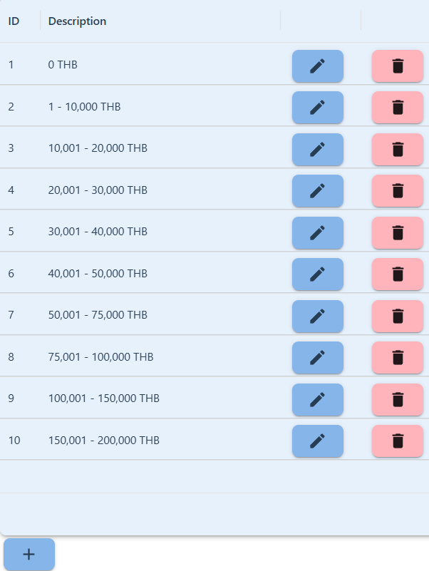
Income Range ช่วงรายได้
ช่วงรายโดยเริ่มต้นจะมีดังรูป
ระบบจะนำช่วงรายได้ไปใช้ในการ classify person ในขั้นตอนถัดๆ ไป
ถ้าต้องการเก็บ range ช่วงรายได้ให้ละเอียดขึ้นสามารถเพิ่มได้

Slide 13
Industry Type ประเภทอุตสาหกรรม
เก็บตามมาตรฐาน Naics (North American Industry Classification System) เก็บ Code กับ Description
ถ้าในอนาคต Naics มีการแก้ใข สามารถแก้ใขประเภทอุตสาหกรรมตาม Naics ได้
ระบบจะนำ Industry Type ไปใช้ในการ classify organization ในขั้นตอนถัดๆ ไป

Slide 14
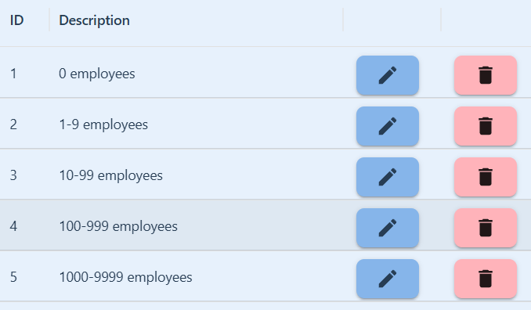
employee count range จำนวนพนักงานเเบบรูปเเบบช่วง
Emplyee count range คือจำนวนพนักงาน
สามารถเพิ่มลบแก้ใข range ได้ต้องการ
ระบบจะนำ employee count range ไปใช้ในการ classify organization size ในขั้นตอนถัดๆ ไป

Slide 15
Minority Type ชนกลุ่มน้อย
ชนกลุ่มน้อย คือประเภทของกลุ่มบุคคลที่แตกต่าง
คนที่มีความแตกต่างเหมือนๆ กัน ย่อมมีแนวโน้มที่จะจับกลุ่มเข้าหากัน จึงมีการแบ่งประเภทองค์กรณ์ตามประเภทชนกลุ่มน้อย
Minority Type ใช้ในการ Classify Organization อย่างเช่น องค์กรณ์เพื่อสิทธิสตรี องกรณ์เพื่อ LGBTQ สนับสนุน Trans Gender (Mermaids)
สามารถเพิ่มลบแก้ใข ประเภทชนกลุ่มน้อยได้ตามต้องการ
ระบบจะนำ Minority Type ไปใช้ในการ Classify Organization

Slide 16
Gender Type ประเภทเพศ
ปรเภทของเพศในระบบมีค่าเริ่มต้นให้คือเพศ ชาย หญิง
ถ้าต้องการเก็บเพศทางเลือกอื่นๆ ก็สามารถเพิ่มลบแก้ใขในระบบได้
เวลาที่บันทึกข้อมูล person ระบบจะมีเพศให้เลือกตามที่มีอยู่ในระบบ
ยกตัวอย่างเช่น user เพิ่มเพศ other เข้าไปในระบบ ตอนที่บันทึก person คนใหม่ ในตัวเลือกเพศ จะมี other เพิ่มขึ้นมาอีก 1 ตัว

Slide 17
Layer Info
คือการเก็บ Information เกี่ยวกับ Person และ Organization โดยละเอียด ทั้ง 2 ตัว

Slide 18
Person บุคคล
จัดการข้อมูลคงที่ของบุคคล เช่น รหัสประจำตัว วันเกิด comment
จัดการข้อมูลเปลี่ยนแปลงได้ของบุคคล เก็บประวัติย้อนหลังด้วย Fromdate และ Thrudate เช่น ชื่อ นามสกุล ชื่อเล่น สถานะสมรส สัญชาติ (มีรายละเอียดเพิ่มเติม)
ข้อมูลคงที่แบบไม่เก็บประวัติ เช่น เพศ
จัดการประวัติเพิ่มเติมของบุคคล เช่น พาสปอร์ต สถานะ EEOC รายได้

Slide 19
Organization

Slide 20
Person Classification

Slide 21
Organization Classification

